Slide 1
Superlative
最上級

Slide 2
Question, for example

Slide 3
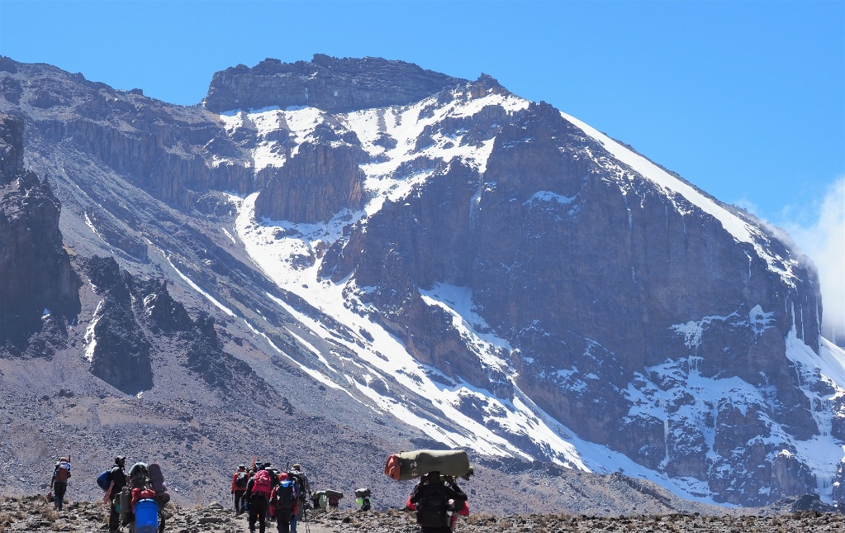
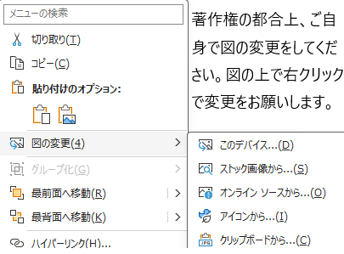
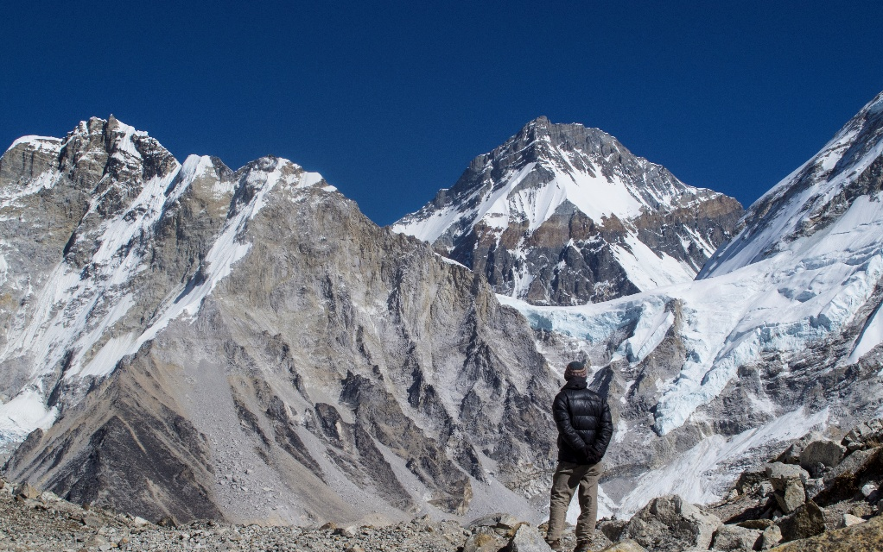
Kilimanjaro
K2
high
Everest
Denali
Q :
Which is the highest
of
these four?
A :
these four.
Mt. Everest is the highest
of
Notes:
左上：キリマンジャロ（photoACの写真） 右上：K2
左下：エベレスト（photoACの写真） 右下：デナリ
各図の部分をそれぞれの写真に変えてください。
山自体を変えてもよいです。

Slide 4
Questions

Slide 5
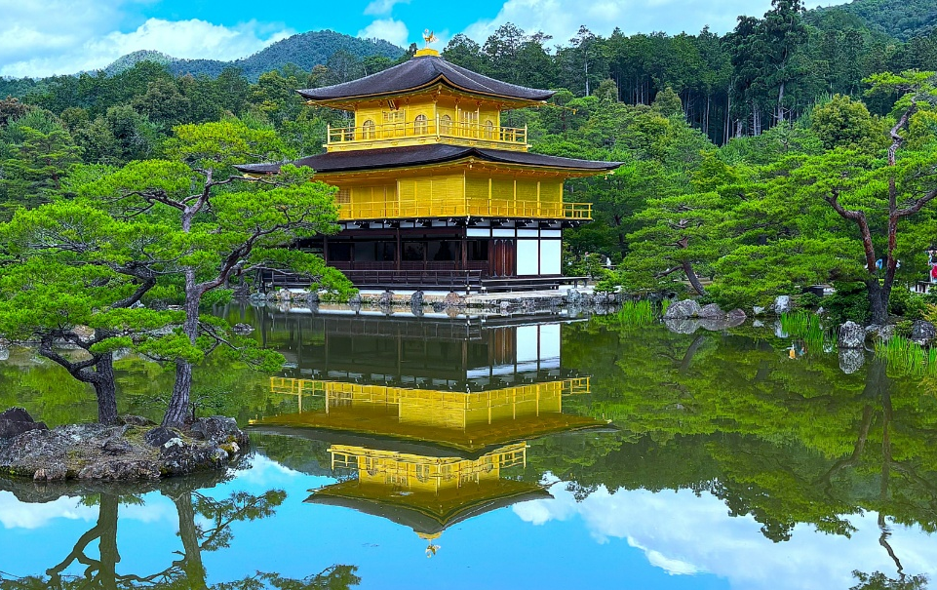
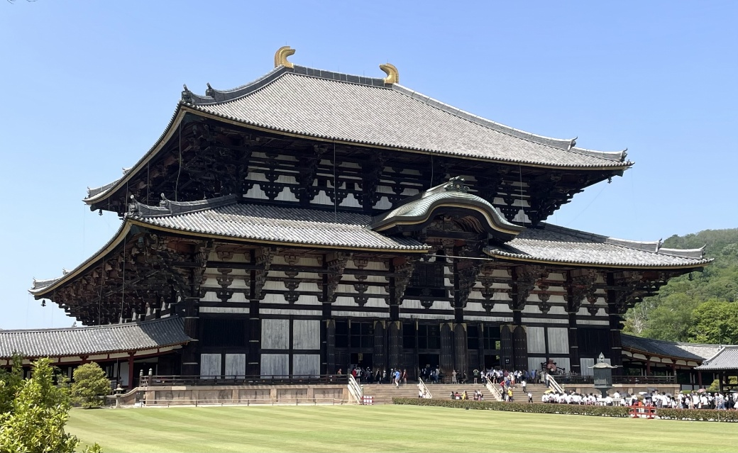
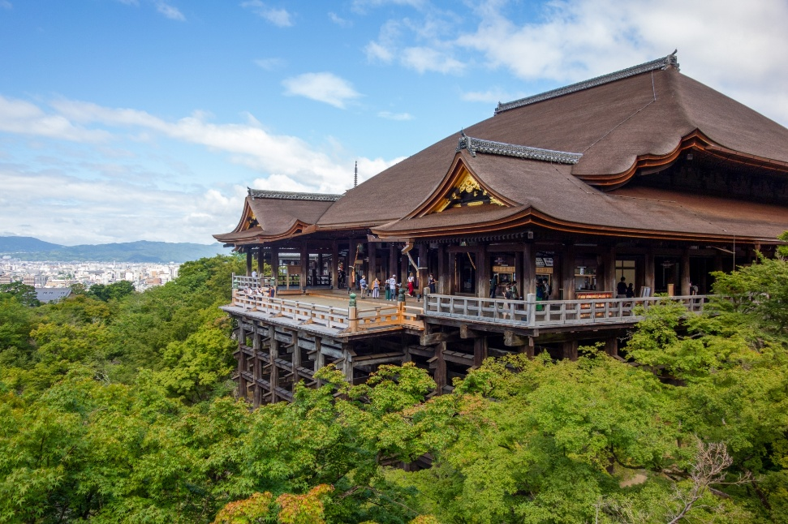
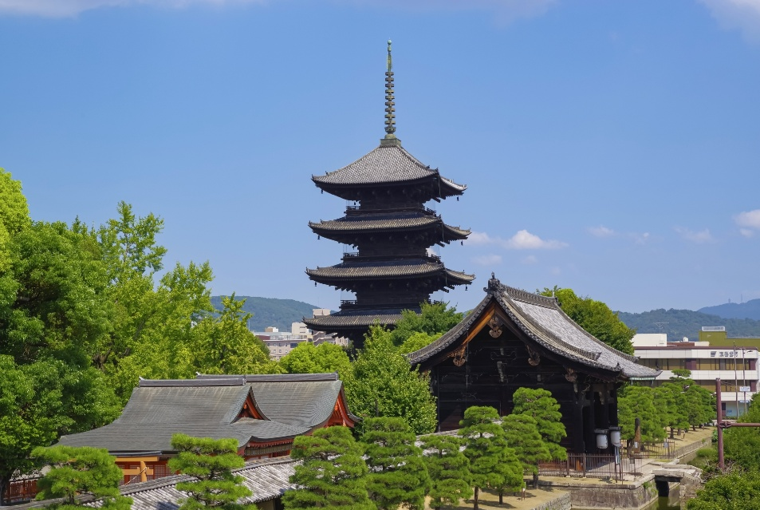
Kinkakuji
Todaiji
old
Kiyomizudera
Toji
Notes:
すべてphotoACの写真

Slide 6
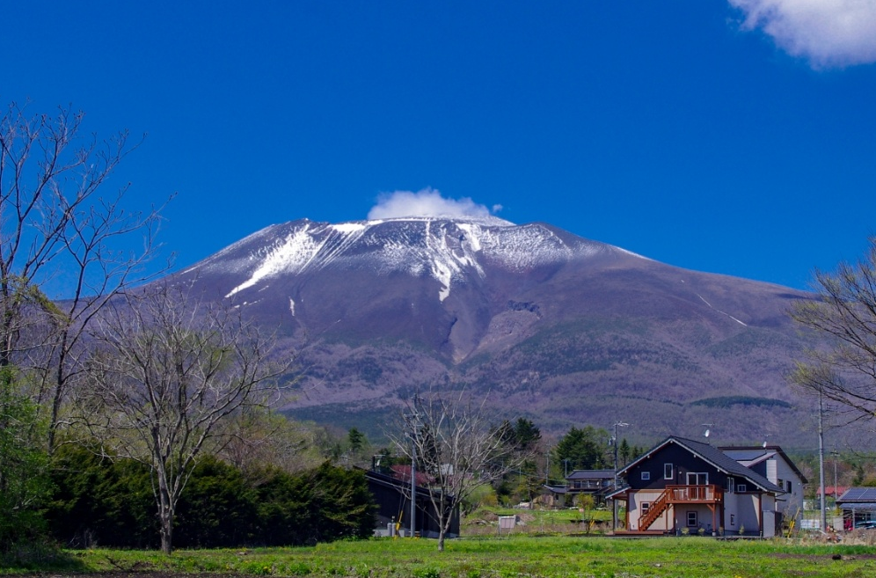
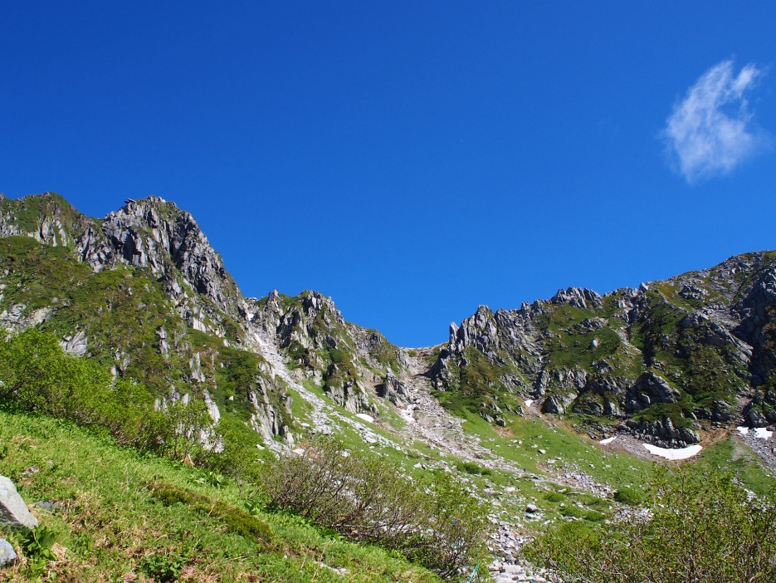
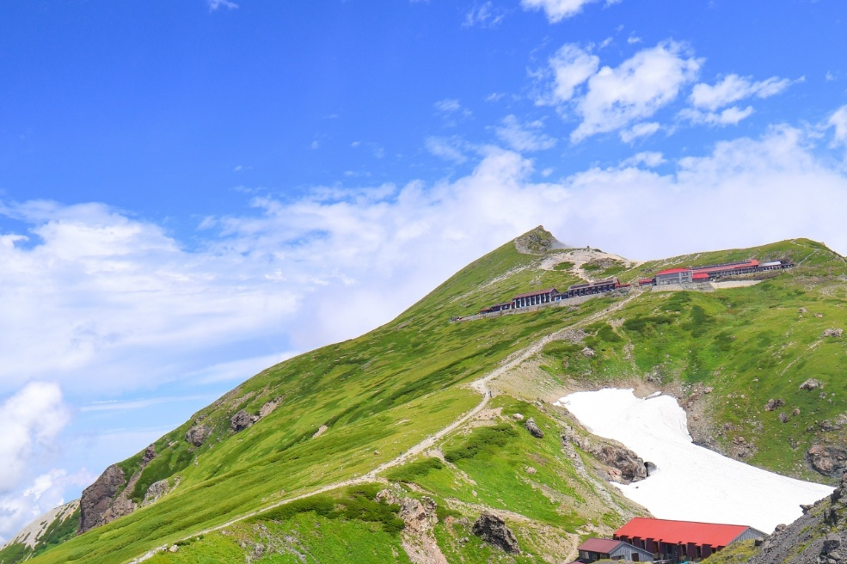
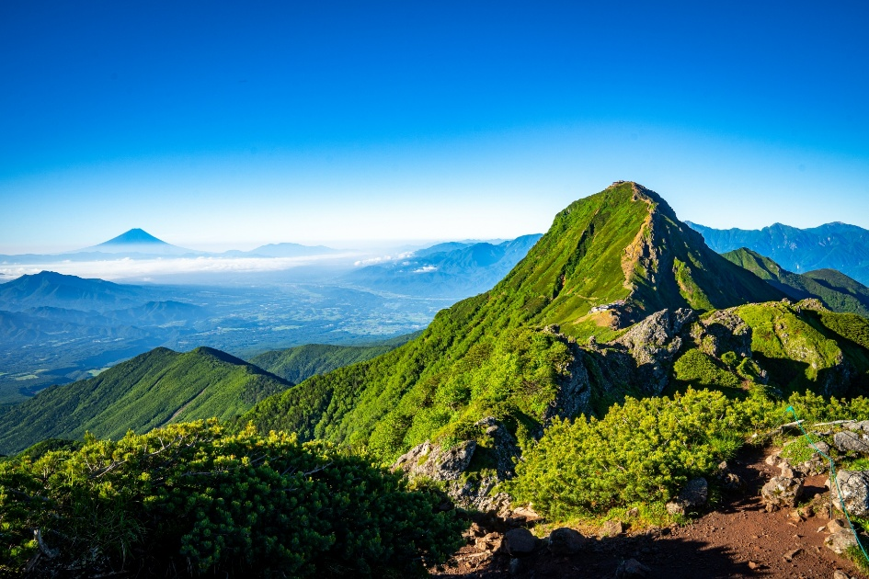
Asama
Kiso Komagatake
high
Shirouma
Akadake
Notes:
すべてphotoACの写真

Slide 7
Doraemon
Nobisuke
tall
Nobita
Tamako
Notes:
左上：ドラえもん 右上：のび太のパパ
左下：のび太君 右下：のび太のママ
図を変更してください。

Slide 8
Kiritani Kenta
Matsuda Shota
young
Hamada Gaku
Suda Masaki
Notes:
左上：桐谷健太 右上：松田翔太
左下：濱田岳 右下：菅田将暉
それぞれの写真に入れ替えてください。
auの三太郎に出演している方々です。

Slide 9

China
America
large
Canada
Russia

Slide 10
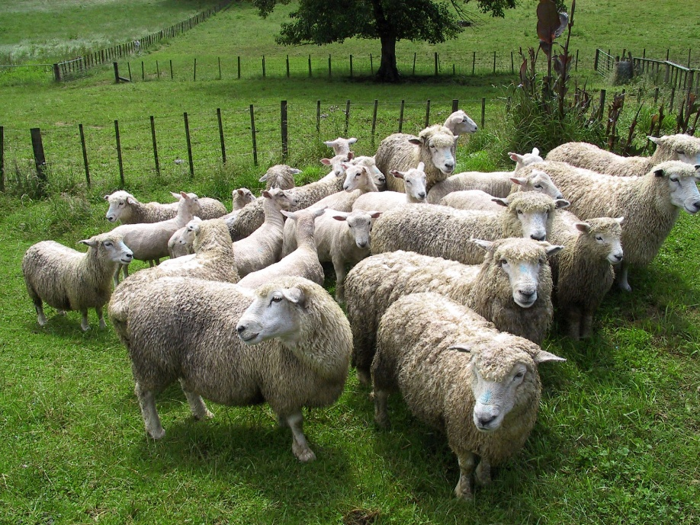
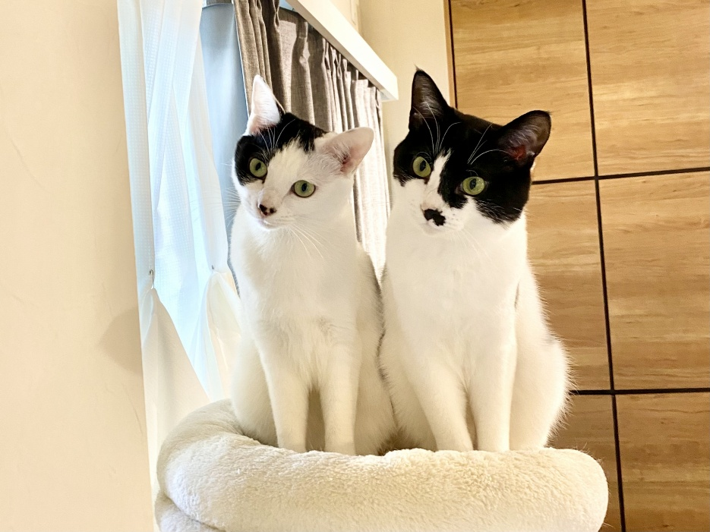
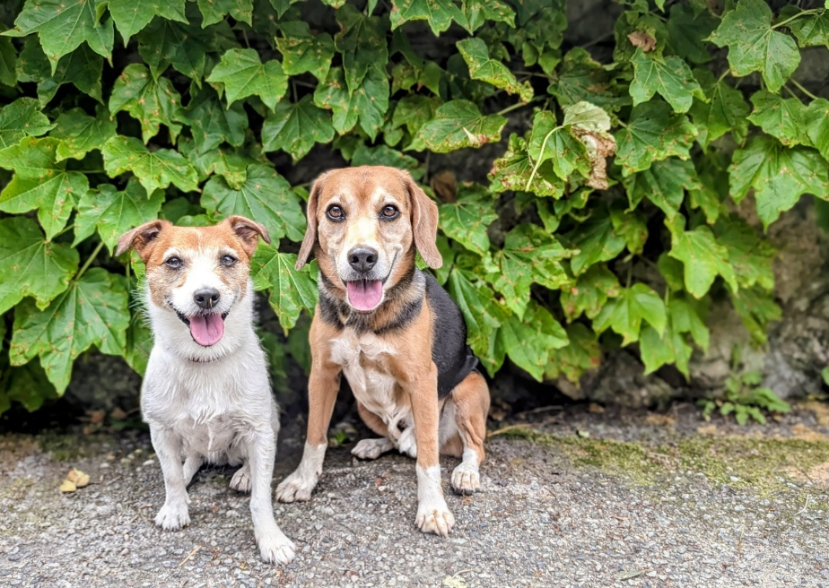
Sheep
Cats
fast
Dogs
Notes:
すべてphotoACの写真

Slide 11
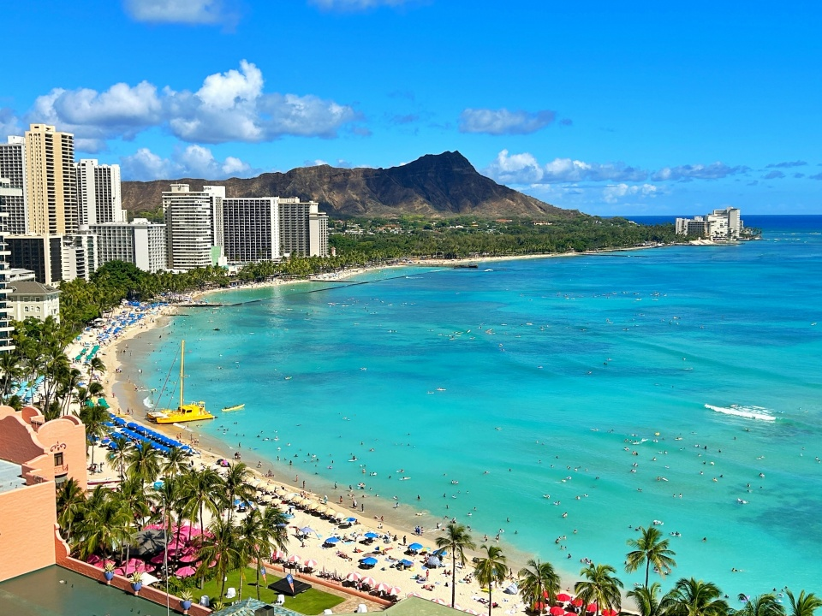
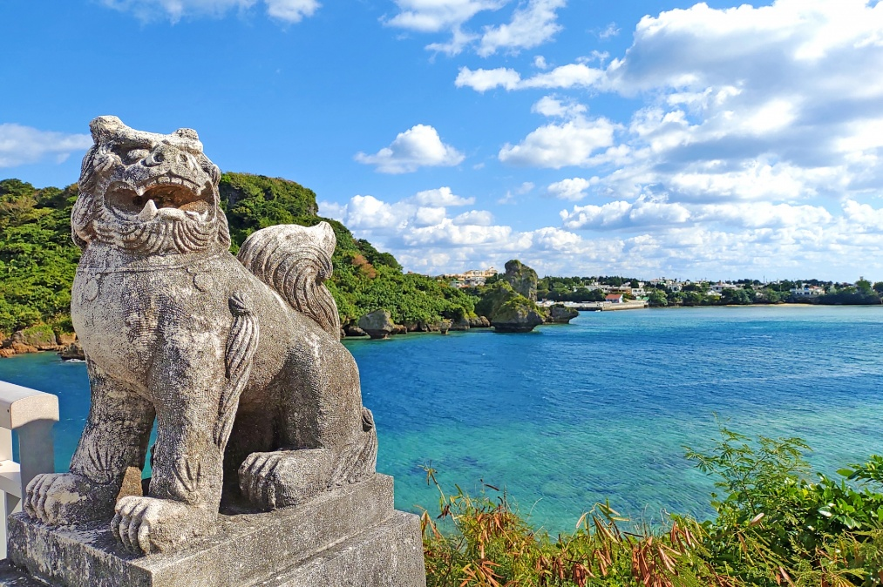
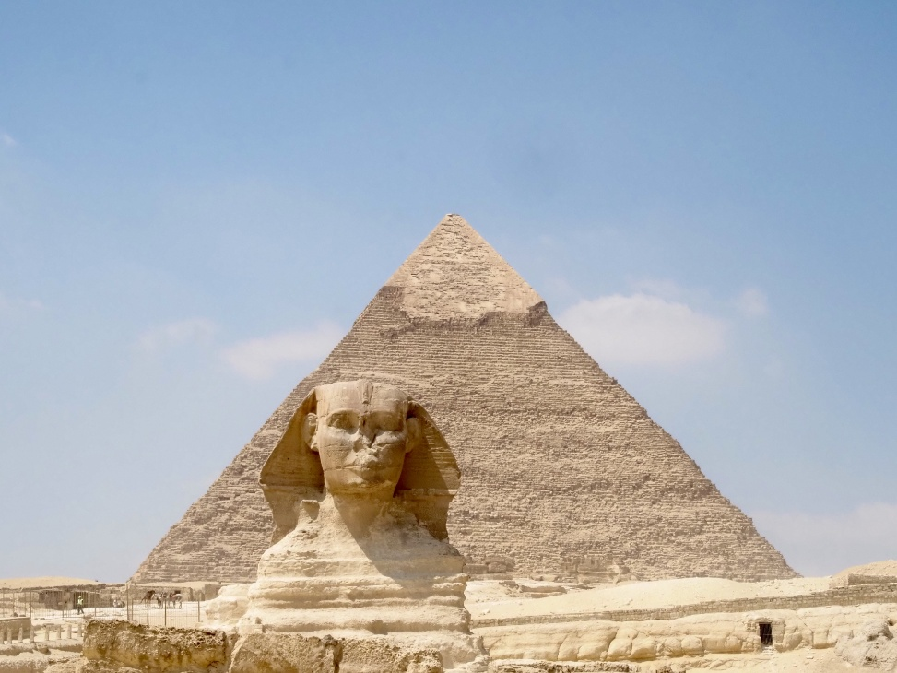
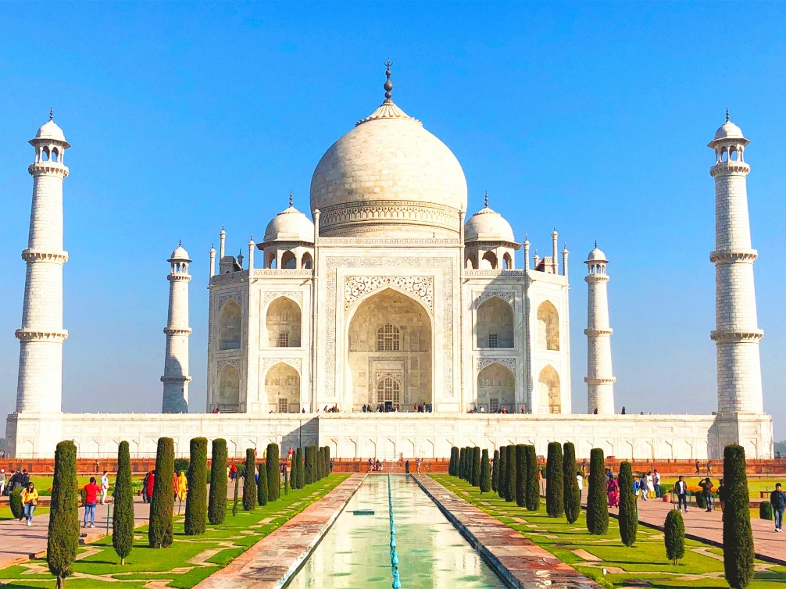
Hawaii
Okinawa
hot
Egypt
India
in summer
Notes:
すべてphotoACの写真

Slide 12
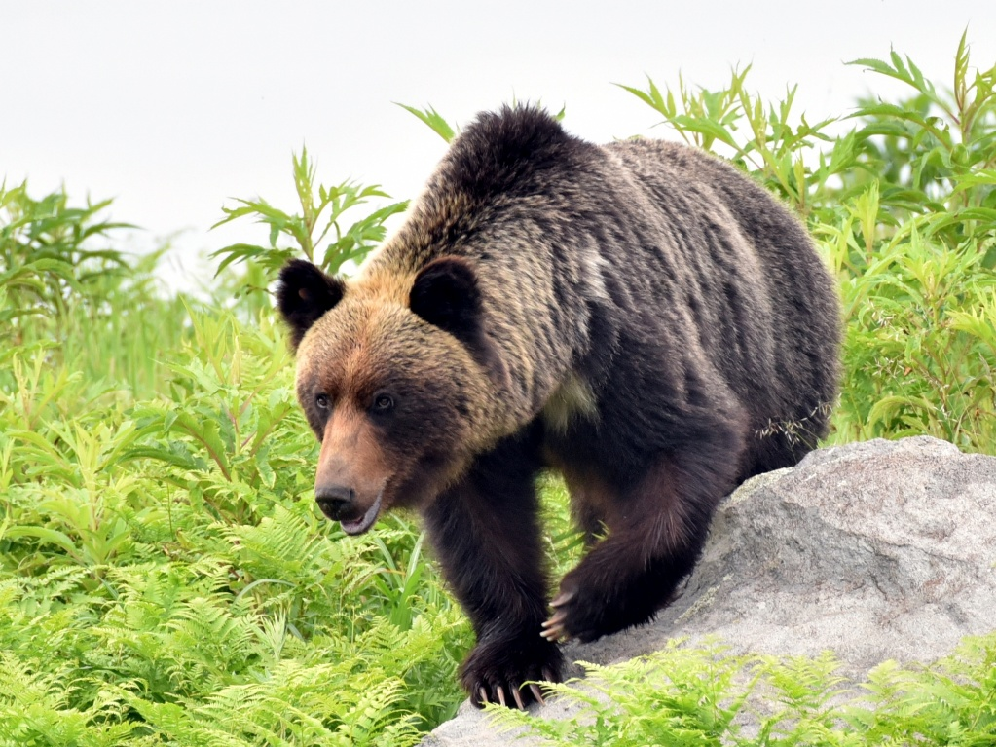
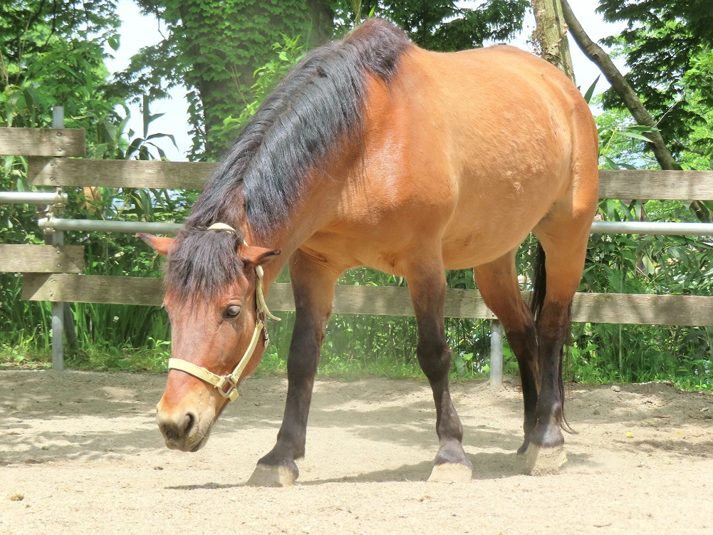
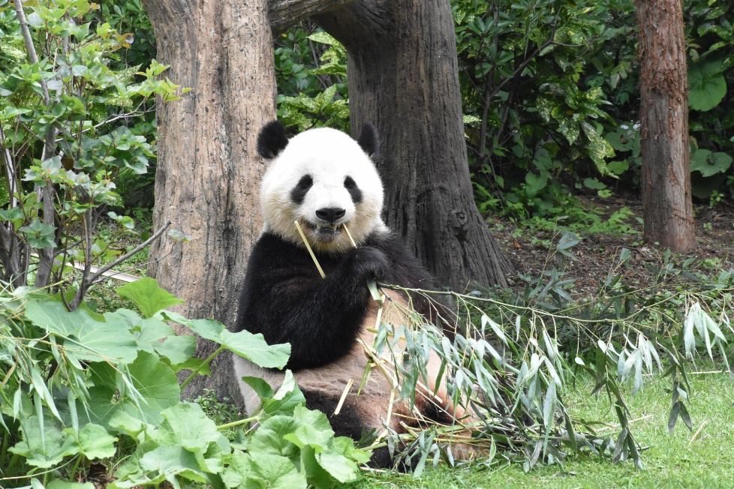
Bears
Horses
heavy
Pandas
Notes:
すべてphotoACの写真

Slide 13
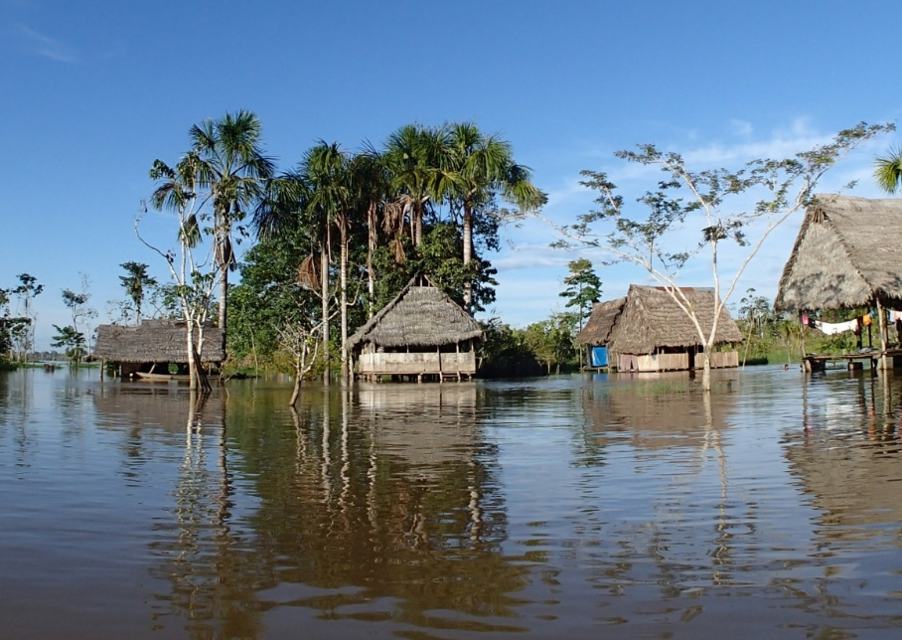
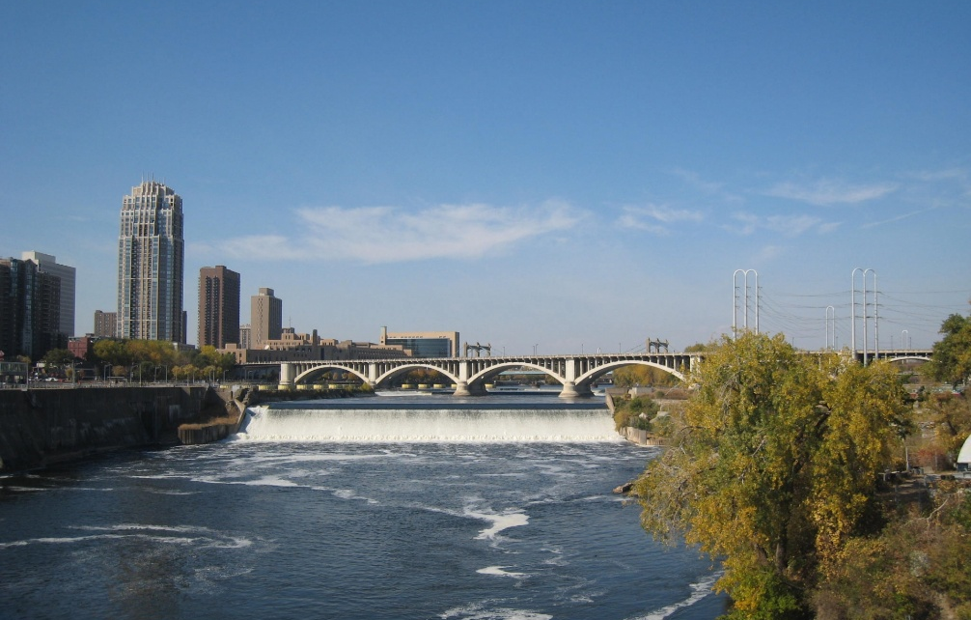
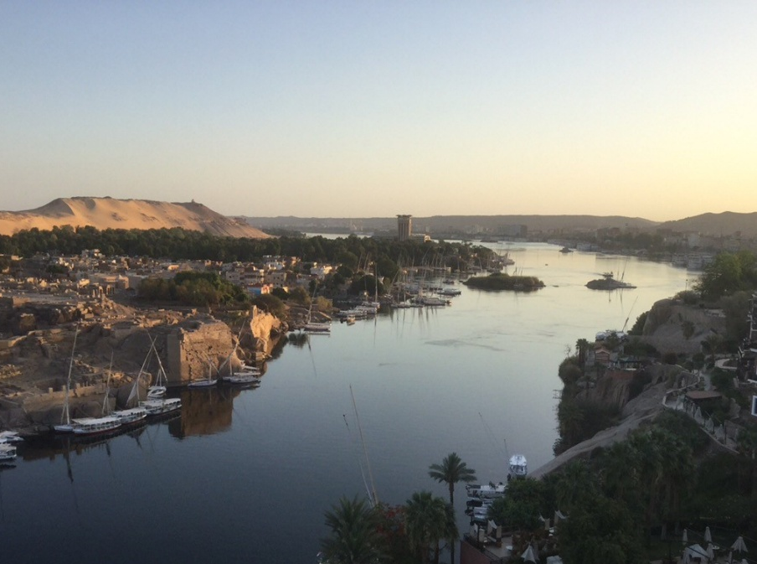
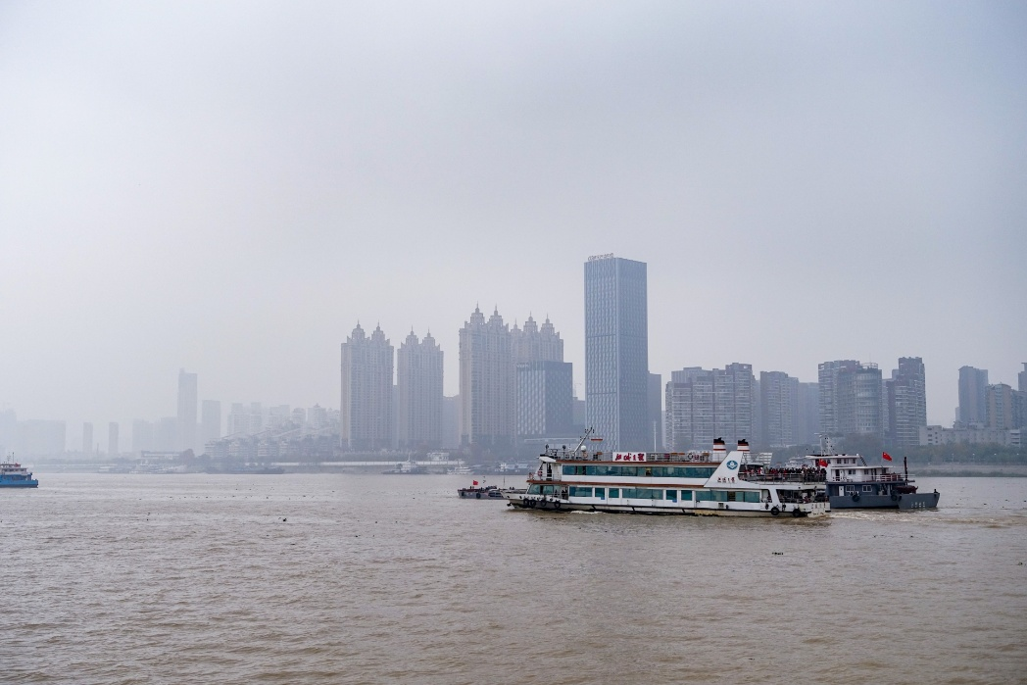
the Amazon
the Mississippi
long
the Nile
the Yangtze
Notes:
すべてphotoACの写真
the Yangtze (長江)ヤンツィー

Slide 14
Thinking Time

Slide 15
Check!

Slide 16
Kinkakuji
Todaiji
1397年
728年
old
Kiyomizudera
Toji
778年
796年
Todaiji is the oldest of the four.
Notes:
すべてphotoACの写真

Slide 17
Asama
Kiso Komagatake
2568m
2956m
high
2932m
2899m
Shirouma
Akadake
Kiso Komagatake is the highest of the four.
Notes:
すべてphotoACの写真

Slide 18
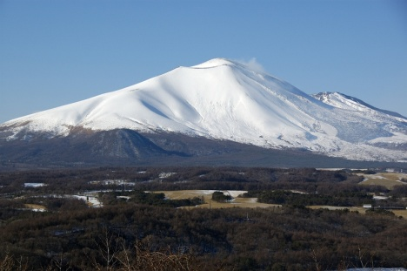
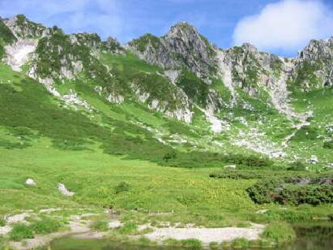
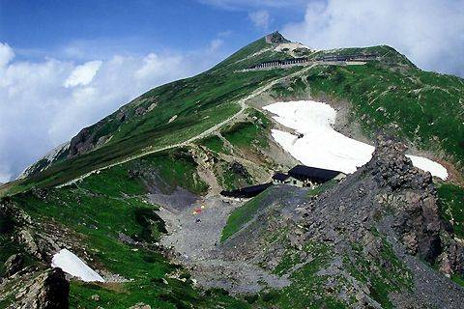
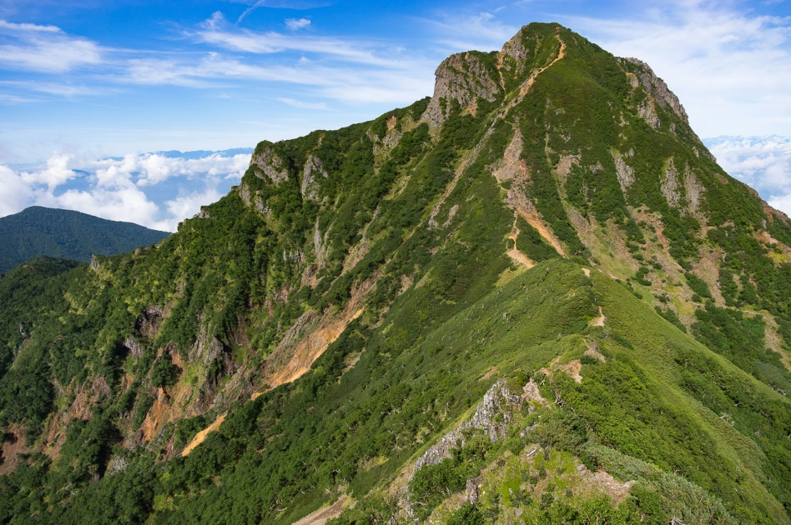
Asama
Kiso Komagatake
high
Shirouma
Akadake

Slide 19
Doraemon
Nobisuke
tall
Nobita
Tamako
Tamako is the tallest of the four.
Tamako is the tallest in Nobita’s family.
Notes:
左上：ドラえもん 右上：のび太のパパ
左下：のび太君 右下：のび太のママ
図を変更してください。

Slide 20
最上級（形容詞, 副詞 +est）
Tamako is tall.
玉子は背が高いです。
Tamako is the tallest.
玉子は1番背が高いんだよ。
誰と比べて？
Tamako is the tallest of the four.
玉子は4人の中で最も背が高いんだよ。
Tamako is the tallest in Nobita’s family.
玉子はのび太の一家の中で最も背が高いんだよ。
Point
①最もという意味を加えるために 形容詞や副詞 に est を加えます。最上級と言います。
②｢一番・最も｣ということは、一つに限られるので、形容詞・副詞の前に the もつけます。
（＊本来は、副詞の前にはtheを付けませんでしたが、現在ではtheがつくことも多いです。）
③何と比べて一番なのかを表すために
of ・・・ 複数の名詞のとき
in ・・・ 比較の範囲を表す場所や組織、集団のとき
を使います。
Notes:
左：のび太のママ 右：のび太のママ、のび太、ドラえもん、のび太のパパといったのび太一家
図を入れ替えてください。

Slide 21
1980/2/4
1985/9/10
Kiritani Kenta
Matsuda Shota
young
1988/6/28
1993/2/21
Hamada Gaku
Suda Masaki
Suda Masaki is ( the )( youngest )
( of ) the four.
the
youngest
of

Slide 22
China
America
9,634,057km²
9,628,000km²
large
Canada
Russia
9,984,670km²
17,100,000km²
of
Russia is ( the )( largest )( of ) the four.
the
largest

Slide 23
Sheep
Cats
20～25km/h
fast
48km/h
30km/h
Dogs
Cats are ( the )( fastest )( of ) the three.
the
fastest
of

Slide 24
Hawaii
Okinawa
30℃～ 31℃
hot
31℃～32℃
Egypt
India
in summer
34℃～36℃
33℃～39℃
India is ( the )( hottest )
( of ) the ( four ) in summer.
the
hottest
of
four
Notes:
すべてphotoACの写真
夏の平均気温

Slide 25
Bears
Horses
150～300kg
400～500kg
heavy
80～120kg
Pandas
( Horses ) are ( the )( heaviest )
( of )( the )( three ).
Horses
the
heaviest
of
the
three

Slide 26
the Amazon
the Mississippi
6516km
5969km
long
the Nile
the Yangtze
6695km
6380km
The Nile is ( the )( longest )( of )( the )( four ).
the
longest
of
the
four
The Nile is the longest ( in ) the world.
in
Notes:
すべてphotoACの写真
the Yangtze (長江)ヤンツィー
https://www.mofa.go.jp/mofaj/kids/ranking/river.html
このページのデータより

Slide 27
Practice superlative

Slide 28
最上級の作り方
意味 | 原級 | 比較級
古い
高い
長い
若い
大きい（広さ）
速い
寒い
暑い
大きい
重い
old
oldest
high
highest
long
longest
young
youngest
large
largest
fast
fastest
cold
coldest
hot
hottest
big
biggest
heavy
heaviest
①最上級（形容詞・副詞）の形は ｢形容詞・副詞 ＋ est ｣が基本です。
②最後が e で終わるものは、st だけ付けます。
③短母音＋子音は最後の文字を重ね、estを付けます。big、hotを覚えましょう。
④子音字＋yのものは、y を i に変えて、estを付けます。

Slide 29
Superlative
最上級

Slide 30
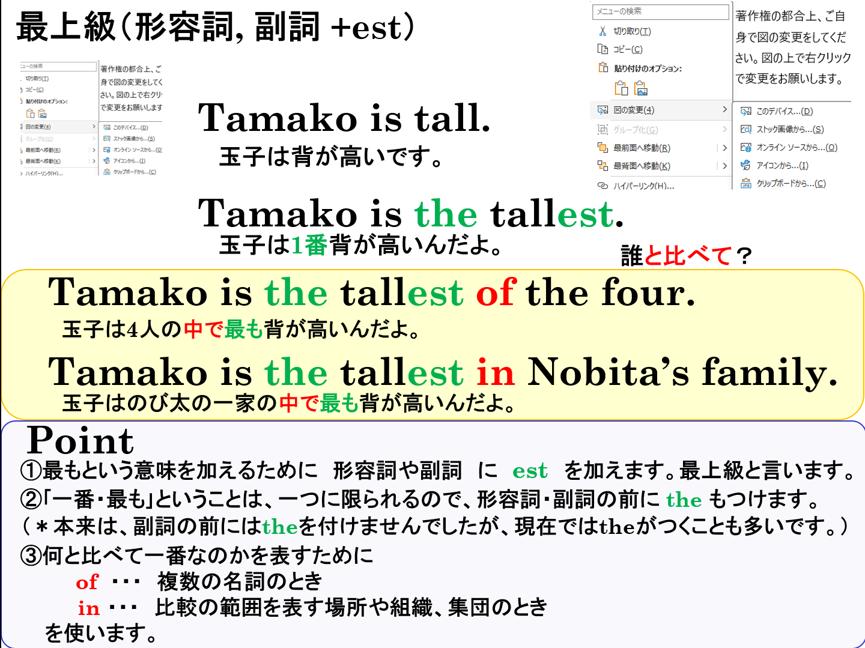

Slide 31
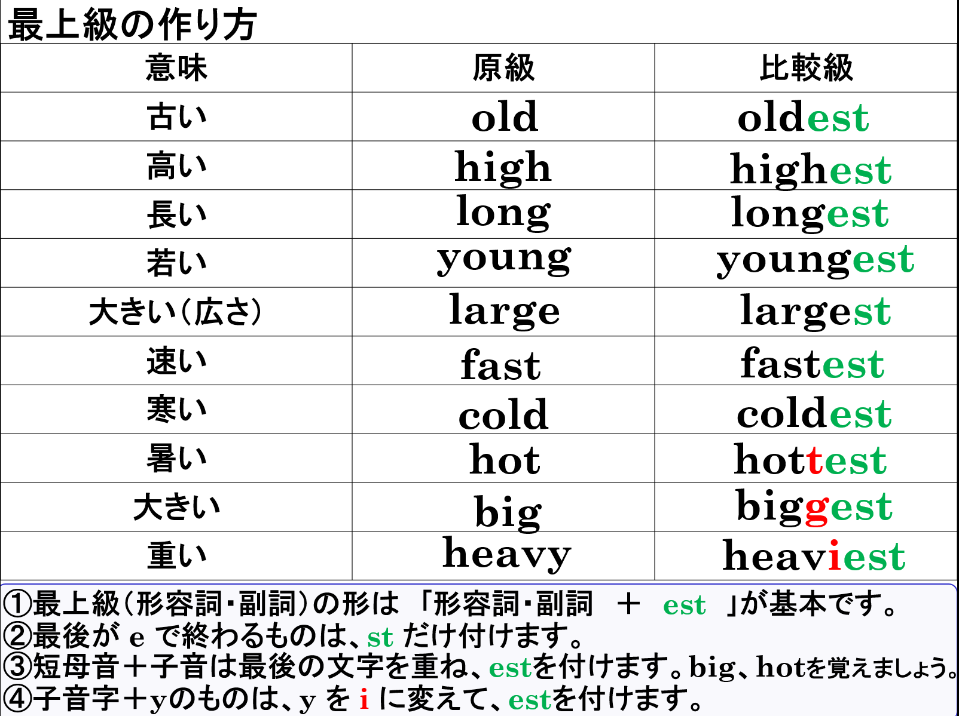

Slide 32
Superlative
最上級

Slide 33
tall と high
違いについて

Slide 34


tallとhigh
My father is very tall.

Slide 35


This tree is very tall.

Slide 36
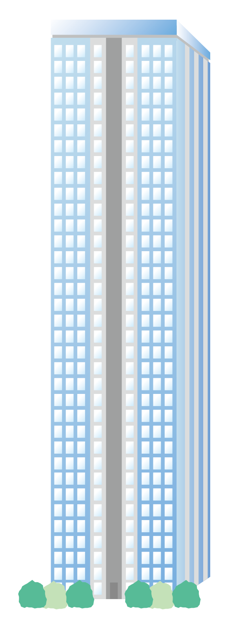

That building is very high.

Slide 37
This building is very tall.

Slide 38
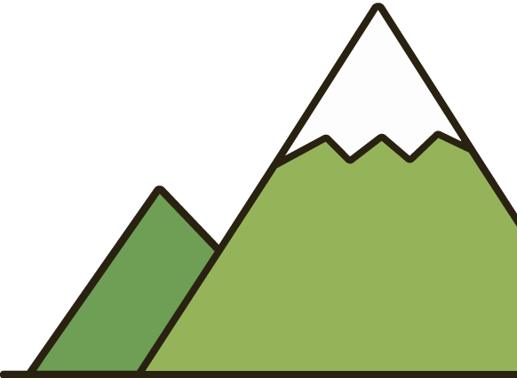

That mountain is very high.

Slide 39



tallとhigh
tall
high
下から上まで
上だけ
Notes:
allは上から下までの高さです。
high

Slide 40
Superlative
最上級

